Slide 1

Analyse du Corpus SNCF (TextMine)
Rétro-ingénierie des données pour la construction du Benchmark RAG (Attribution)

Slide 2
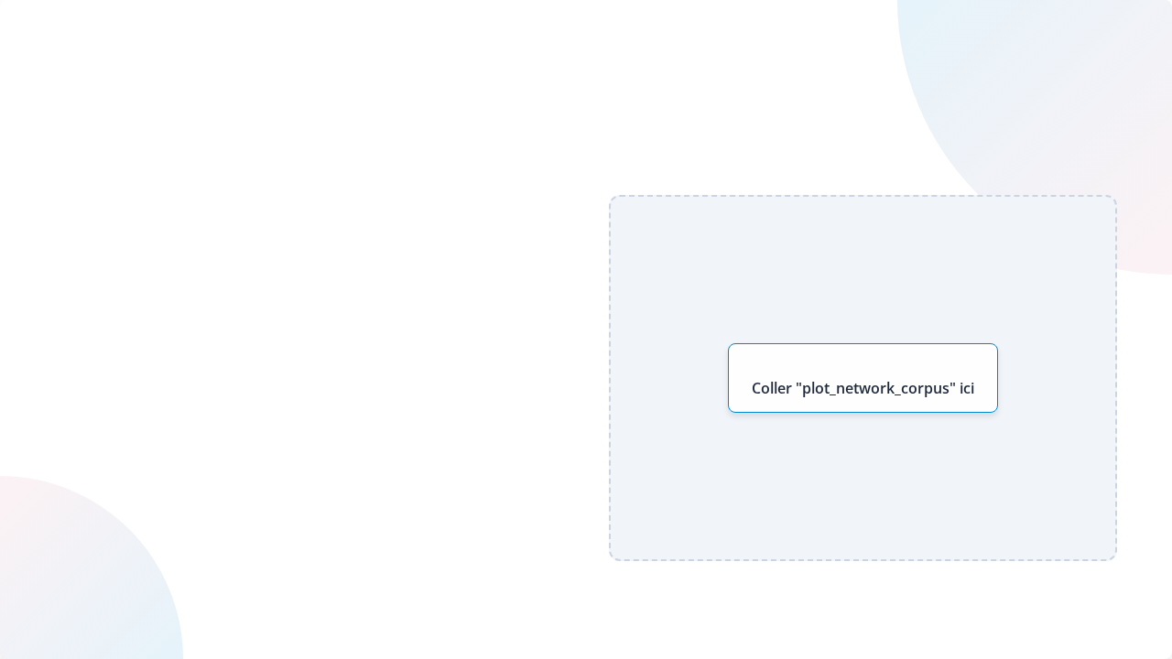
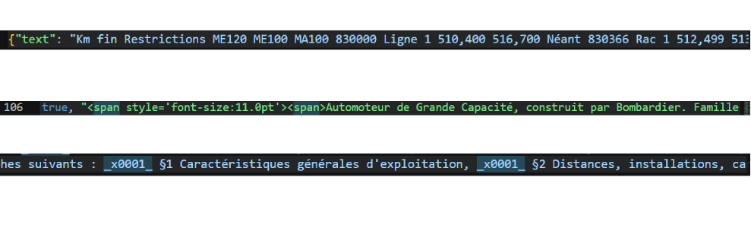
Artefacts d'Extraction et de Parsing
Le dataset n'est pas prêt pour l'évaluation. Il présente de sévères problèmes liés à l'extraction aveugle de fichiers PDF et de bases de données hétérogènes :
Caractères de contrôle Présence de codes _x0001_ dus à une mauvaise interprétation du formatage PDF.
Tableaux aplatis Les colonnes de données (ex: vitesses limites) sont concaténées sans espaces, détruisant la sémantique.
Balises HTML Héritage d'un web-scraping ou d'exports de glossaires internes (balises <span>).

Slide 3
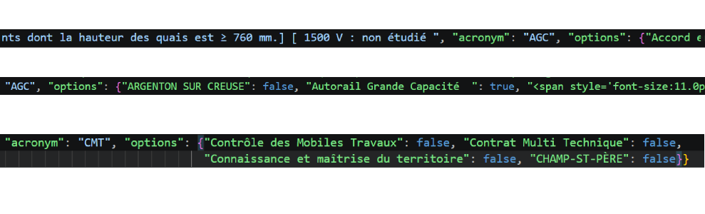
Anomalies de Fenêtrage et de Labellisation
Au-delà du formatage, la logique même de la création des échantillons (samples) pose problème pour un système NLP :
Chunking brutal : Les contextes sont coupés au milieu de mots ou de phrases.
Faux Positifs : Le regex de détection ne respecte pas les frontières de mots (ex: trouve "OP" dans "OP14227").
Options "Tout à Faux" : Des échantillons où absolument toutes les définitions proposées sont étiquetées False, ou des contradictions liées à la casse (majuscules).
Acrnoym non correspondant au text OU avec variations

Slide 4
Cohérence du Contexte
De la donnée fragmentée à la modélisation métier

Slide 5
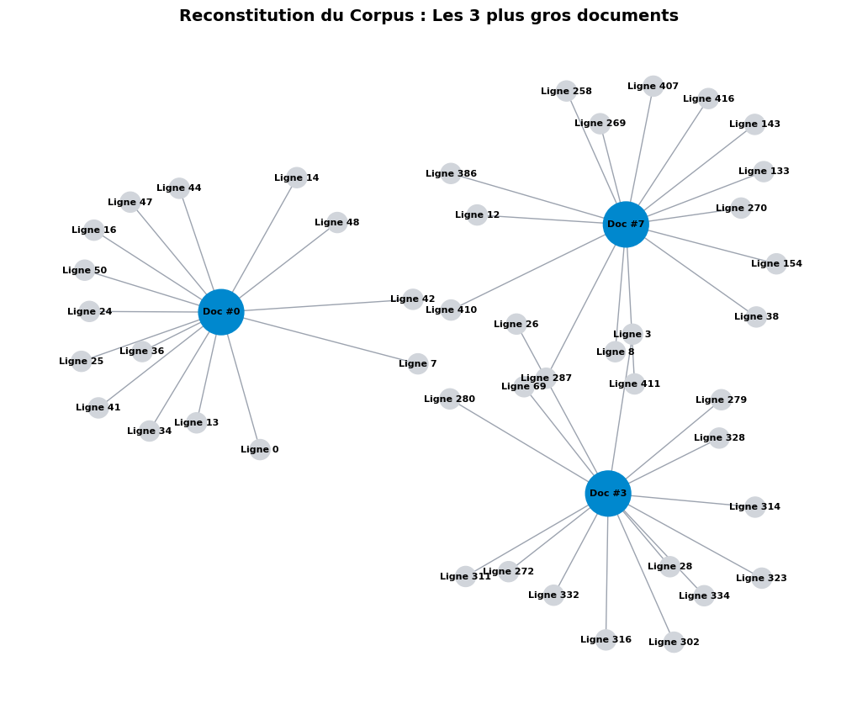
1. Reconstitution Documentaire
L'approche réseau
L'analyse par chevauchement textuel a permis de prouver que les 492 segments ne sont pas indépendants, mais s'agglomèrent autour d'une quarantaine de documents sources.
Utilité RAG : Éviter le découpage aléatoire qui casse le sens technique.
Reconstituer des "blocs de contexte" sémantiquement cohérents.
Vérifier si le modèle NLI d'attribution est capable de lier une réponse à un paragraphe fonctionnel réel.
Ou utilisé ces blocs pour construire des query.

Slide 6
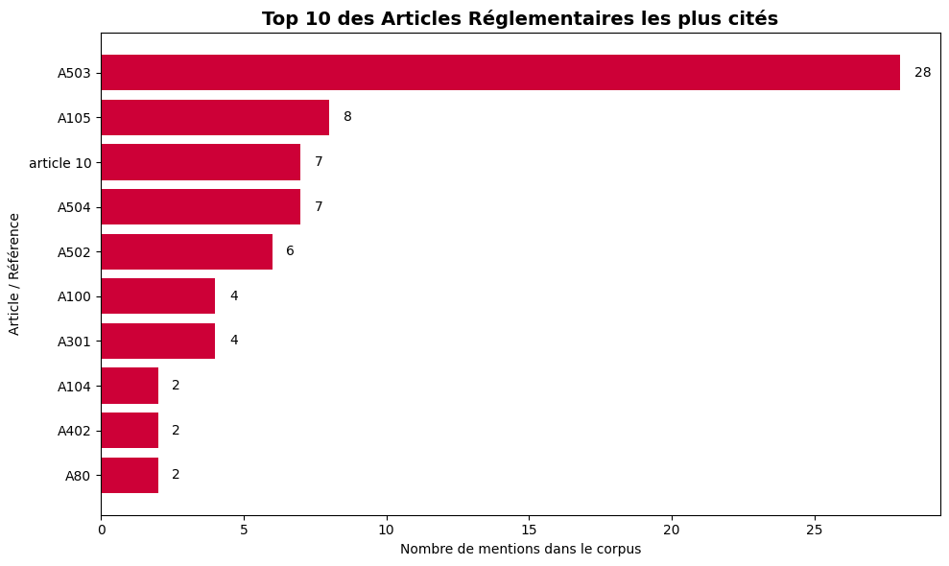
1. Reconstitution Documentaire

Slide 7
Exploitation des Métadonnées
Création du Benchmark via la structure et la géographie

Slide 8
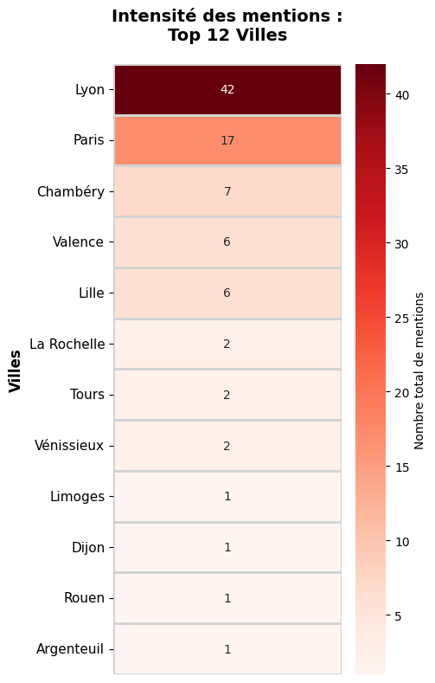
2. Structure & Géographie
Concevoir des requêtes complexes
La documentation SNCF est fortement ancrée géographiquement (Lyon, Paris...) et strictement structurée par articles réglementaires.
Test Multi-Sources : Poser des questions croisées (ex: Lyon vs Chambéry) pour forcer le RAG à récupérer et fusionner plusieurs documents.
Test Anti-Hallucination : Utiliser les articles marqués "Réservé" pour générer des questions pièges.
Évaluer le rejet d'une affirmation inventée par le LLM.

Slide 9
Le "Stress-Test" Terminologique
Cartographie du bruit et ambiguïté des acronymes

Slide 10
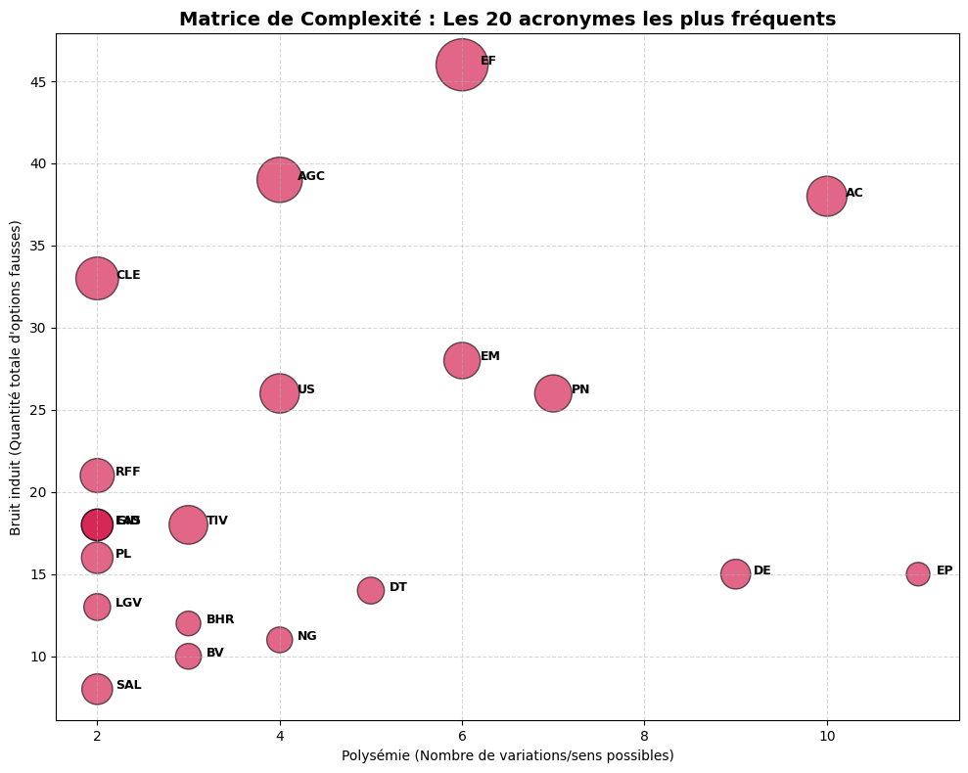
3. Cibler les limites de l'Attribution
Modélisation de l'ambiguïté
Nous avons modélisé la complexité du vocabulaire en croisant la fréquence, la polysémie et le bruit induit par les options fausses.
Cibler les "Pires Cas" : Identifier les acronymes à forte polysémie et fort bruit (ex: AC, EM).
Pousser le module de recherche (Retriever) à la faute sémantique.
Vérifier que le module d'Attribution final rejette formellement la réponse si la mauvaise définition est utilisée.

